Slide 1
Barvna ubranost, podobnost (harmonija)
7. razred

Slide 2
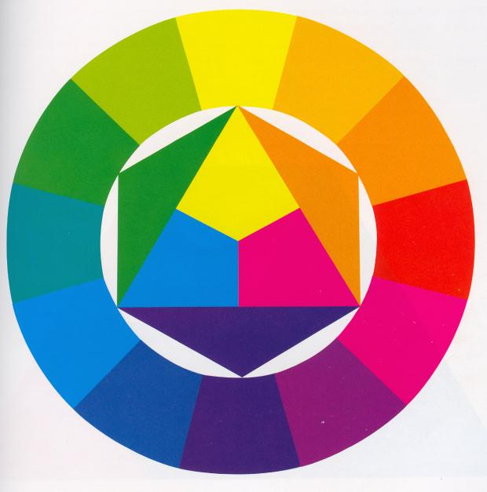

Slide 3
Beseda HARMONIJA je latinskega izvira in pomeni UBRANOST, PODOBNOST ali SORODNOST.
Gre za sorodnost sestavin po eni ali več lastnostih (harmonija v glasbi, če so vsi enako glasni).
Če ni soglasnosti, ubranosti govorimo o neujemanju, neskladju (disharmoniji).
Kako slikar uredi barve po podobnosti, ubranosti?
Oblikoval bo skupine barvnih tonov, in sicer dveh, treh ali več barv, in z njimi naslikal sliko.
Zato o skladnosti ali harmoniji govorimo tudi pri barvah v barvnem krogu, kjer gre za barvni red ali podobnost med barvami, ki so v barvnem krogu blizu skupaj.

Slide 4
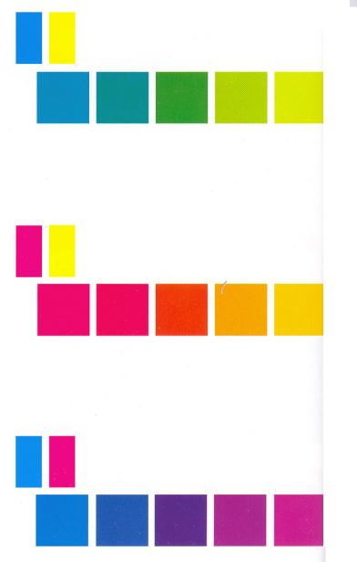
O harmoniji barv govorimo tudi v skupini barvnih odtenkov, ki nastanejo z mešanjem dveh barv.
Zeleni odtenki
Oranžni odtenki
Vijoličasti odtenki

Slide 5
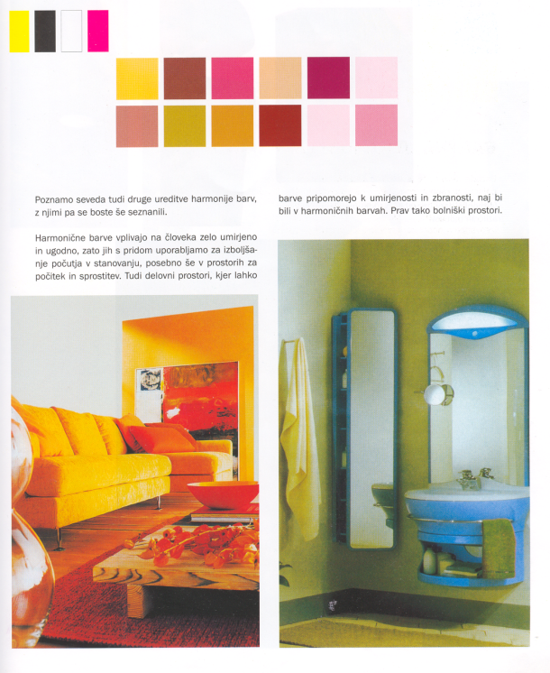
Še bolj razširimo razpon harmoničnih barv, če tem skupinam odtenkov dodamo belo in črno barvo.

Slide 6
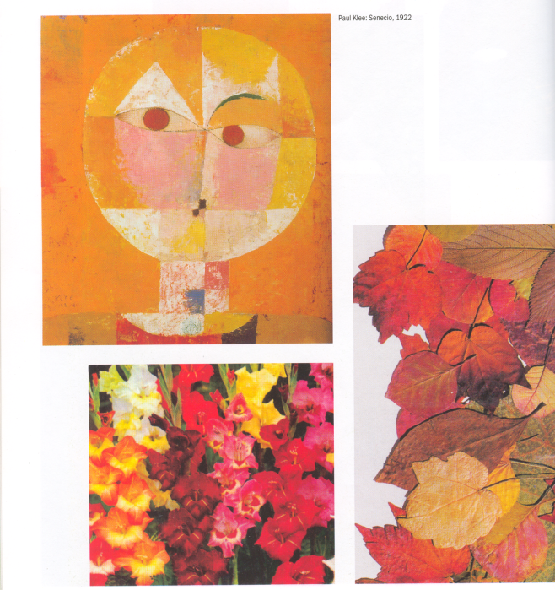

Slide 7
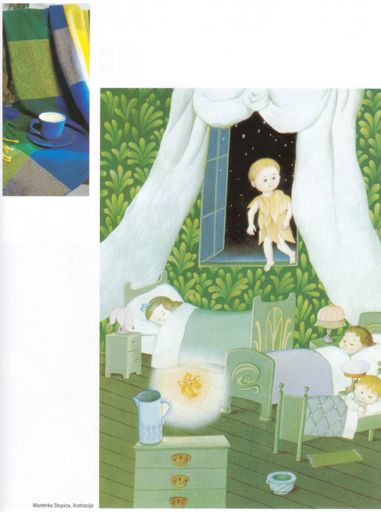

Slide 8
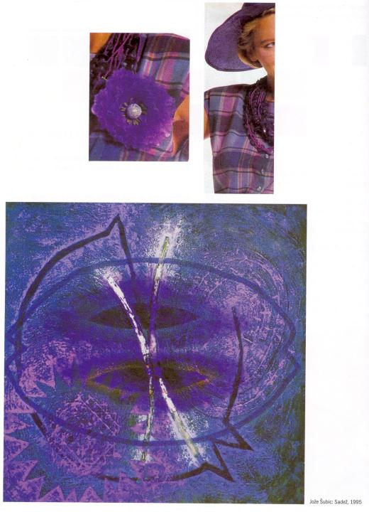

Slide 9
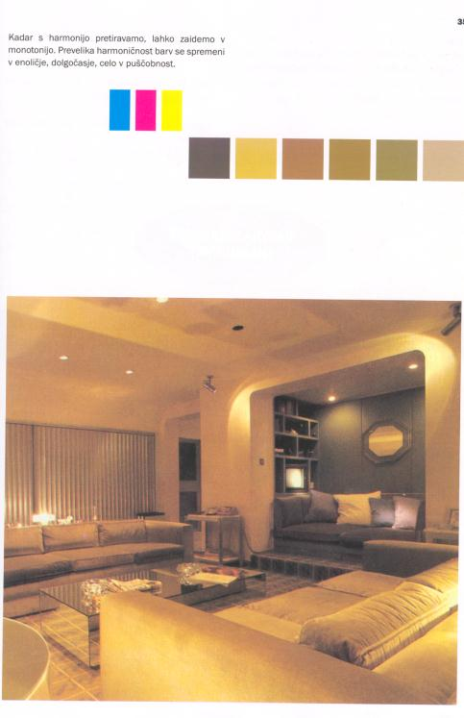
Kadar s harmonijo pretiravamo, lahko zaidemo v MONOTONIJO. Prevelika harmoničnost barv se spremeni v enoličje, dolgočasje, celo v puščobnost.

Slide 10
HARMONIJA lat. HARMONIA=PODOBNOST, SORODNOST
Harmonijo najlažje dosežemo z izborom barv iz barvnega kroga, ki so si blizu + mešamo jih med seboj ali pa mešamo še z belo in črno.
Dobimo množico sorodnih, harmoničnih barvnih odtenkov.
DISHARMONIJA pomeni, da barve delujejo neskladno, sprte so med seboj,
MONOTONIJA pomeni, da smo izbrali preveč sorodne odtenke in izdelek učinkuje nezanimivo.

Slide 11
